Slide 1

SVÁTEČNÍ
ZnojmoRegion
Tisková konference
18. 11. 2021, Znojmo
ReZtaurace
Znojemského pivovaru

Slide 2

SVÁTEČNÍ kalendář akcí
CELKEM 120 AKCÍ
Znojmo
Vranovsko a Jevišovicko
Moravskokrumlovsko
Hrušovansko
Jižní pohraničí

Slide 3
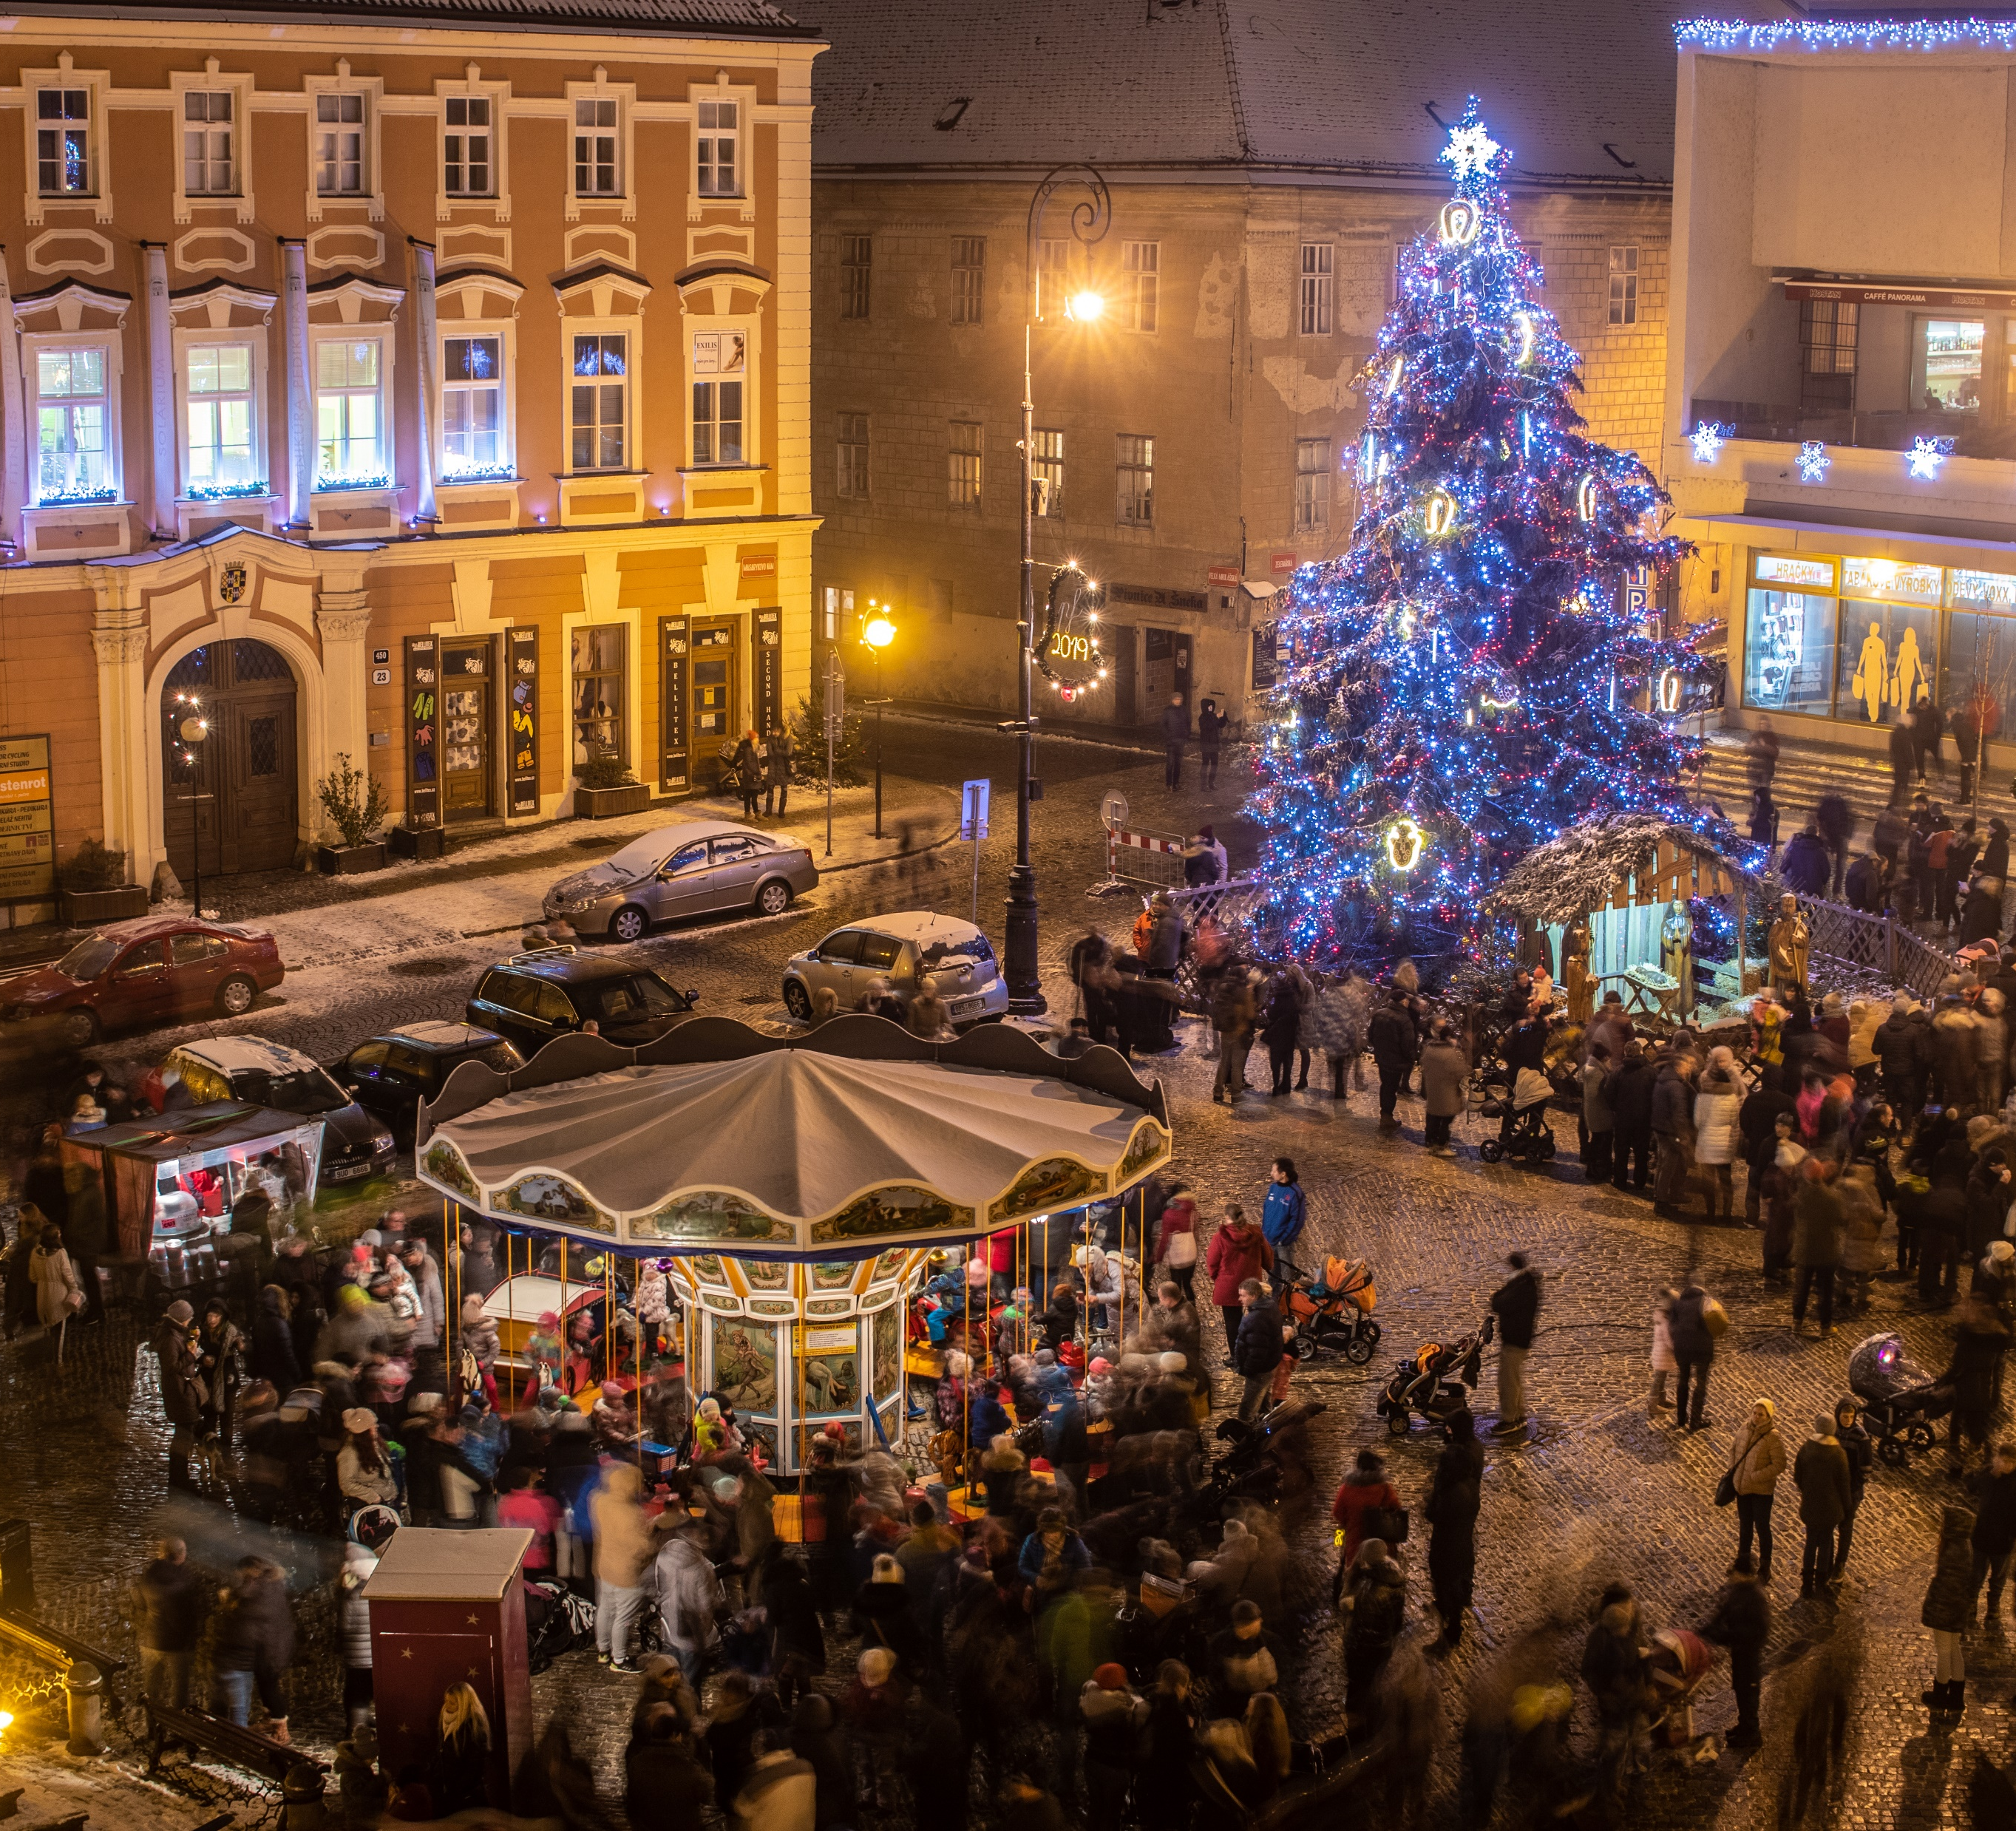
SVÁTEČNÍ seriály akcí
CELKEM 13 tipů
Dlouhodobé AKCE
Pravidelně se opakující
Od počátku adventu
do svátku Tří králů

Slide 4
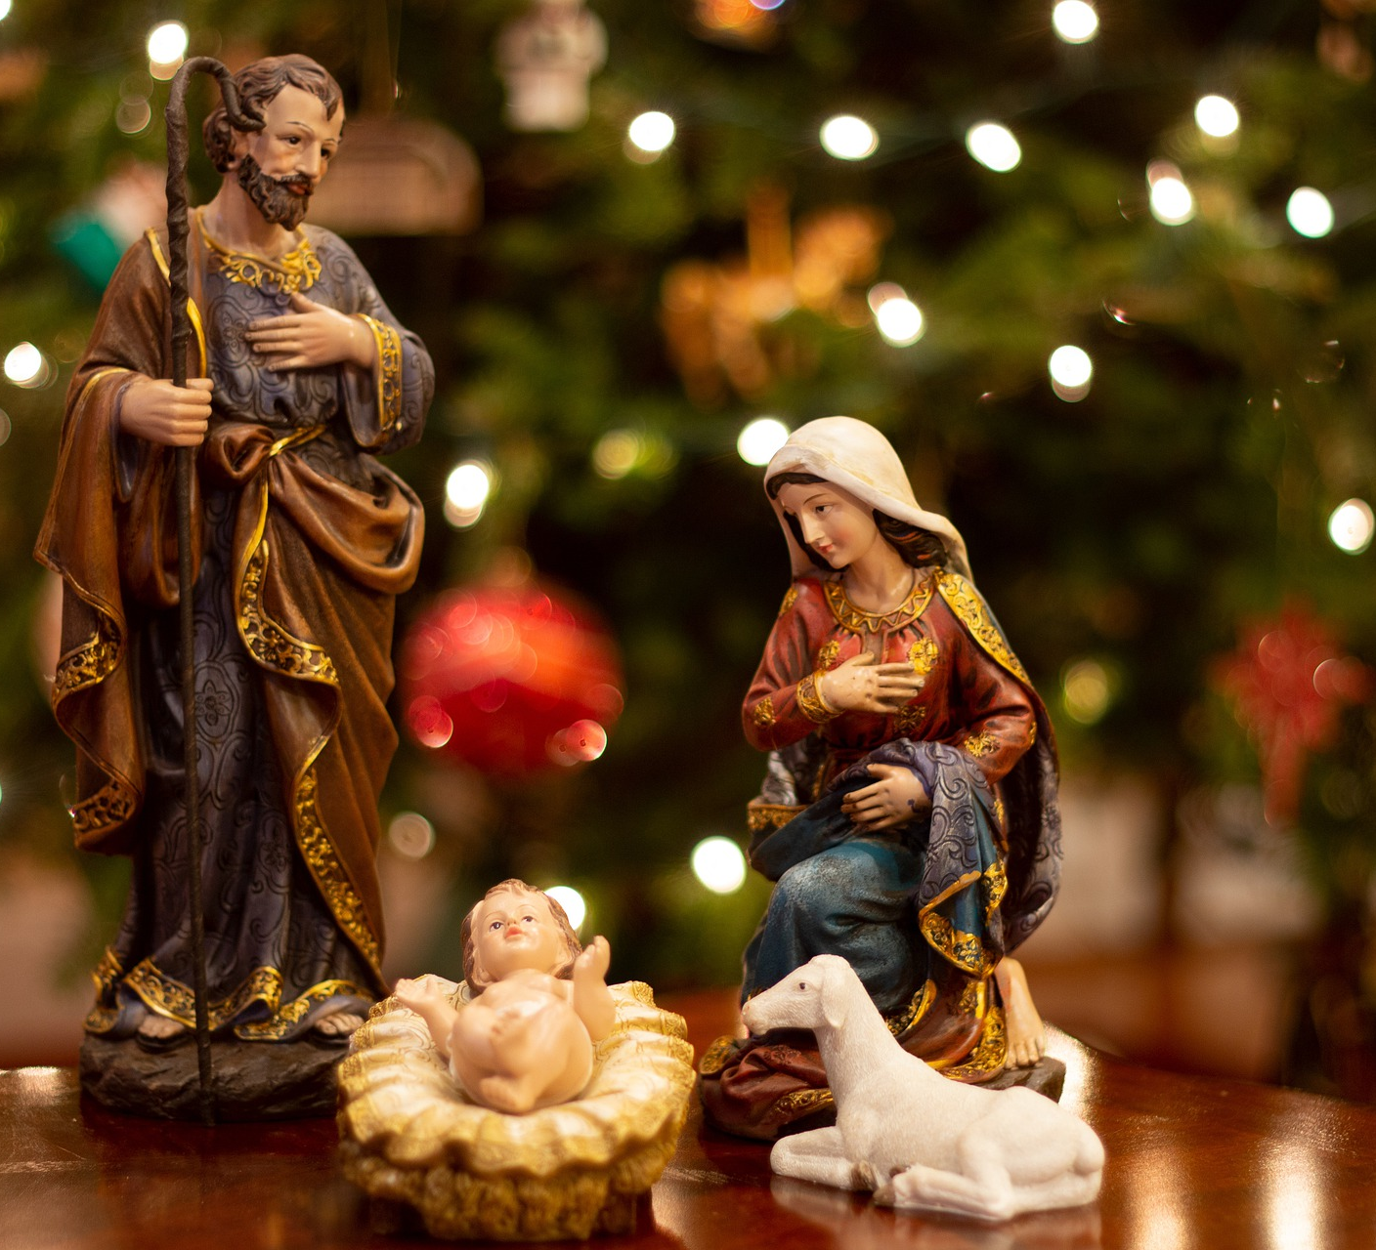
SVÁTEČNÍ výstavy
CELKEM 5 tipů
Jihomoravské muzeum
ve Znojmě
Kostel sv. Václava Znojmo-Louka
Slovanská epopej Moravský Krumlov

Slide 5
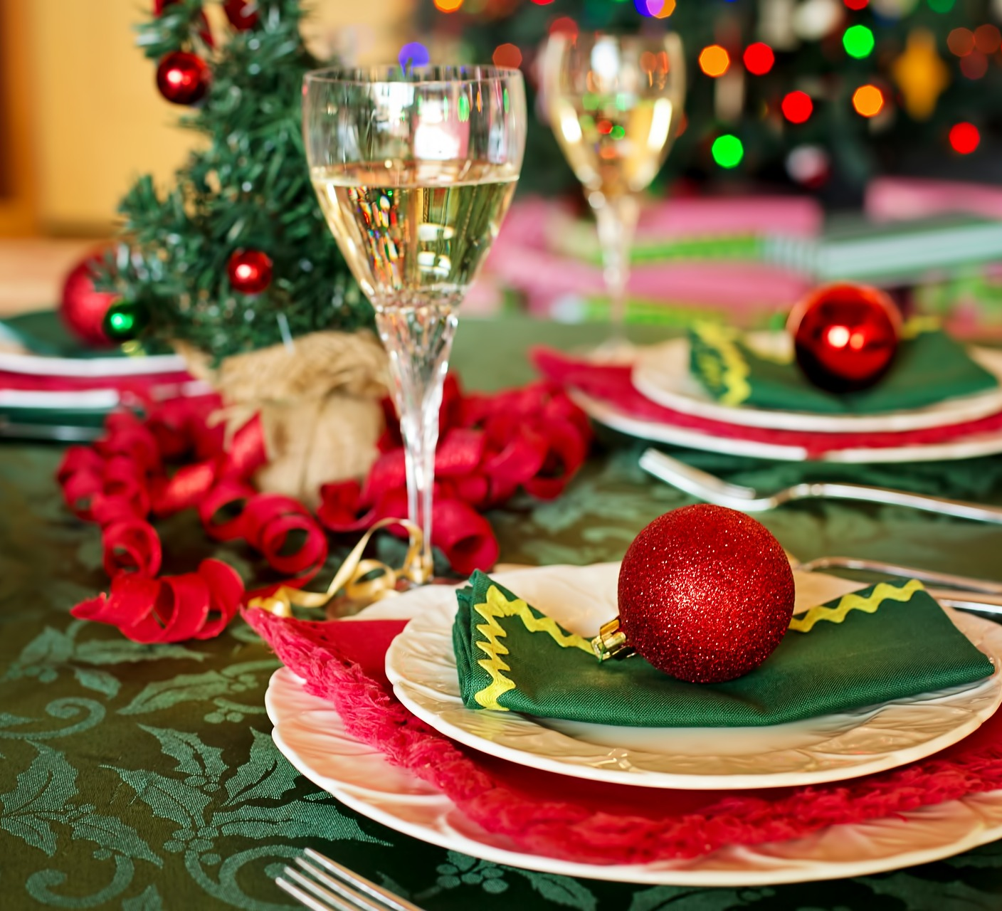
SVÁTEČNÍ služby
CELKEM 7 tipů
gastronomické
a gurmánské AKCE
Pobytové balíčky v hotelích a penzionech

Slide 6

SVÁTEČNÍ tipy na dárky
CELKEM 12 tipů
víno
Pivo
káva
Ruční papír
cyklo
Dárkové poukazy
na služby a zážitky

Slide 7
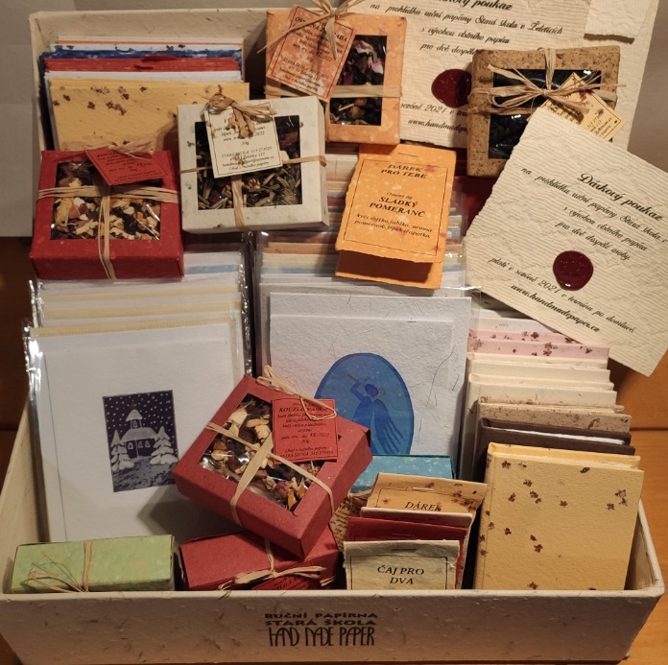
REGIONÁLNÍ dárky ze Znojemska
Každý adventní čtvrtek
Od 11 do 19 hod.
Dárky
Výrobky
poukazy

Slide 8
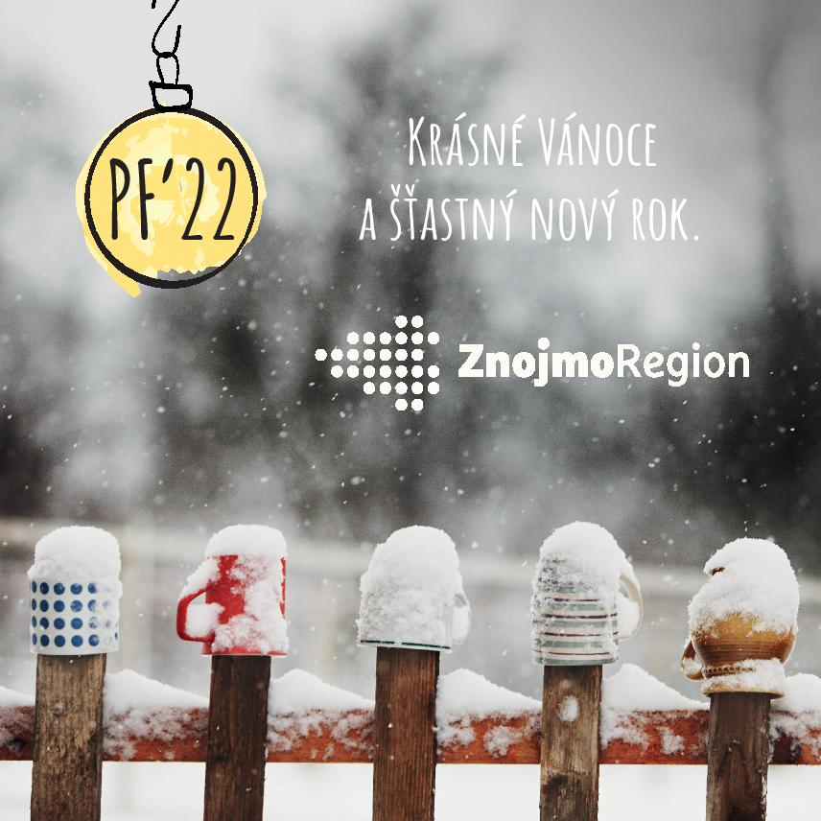
Děkujeme za pozornost
Město Znojmo
Znojemská Beseda
Jihomoravské muzeum ve Znojmě
Znojemský městský pivovar a reZtaurace
Destinační společnost ZnojmoRegion

